Slide 1
Бiжить у лабiринтi
Выполнили: Круглик Софья Андреевна и Моисеенко Игорь Юрьевич

Slide 2
Идея проекта
В нашем проекте игроку предлагается пройти виртуальный лабиринт. Игрок управляет персонажем-мышью. Внутри лабиринта расположены кусочки сыра, которые необходимо собирать, чтобы перейти на следующий уровень. Также внутри лабиринта мышь встречается с врагом-котофеичем, которого нужно обойти и продолжить свой путь. Управление персонажем выполняется посредством стандартной игровой комбинации клавиш WASD. На данный момент создана демо-версия игры, содержащая 3 уровня, по мере развития проекта их число будет увеличиваться.

Slide 3
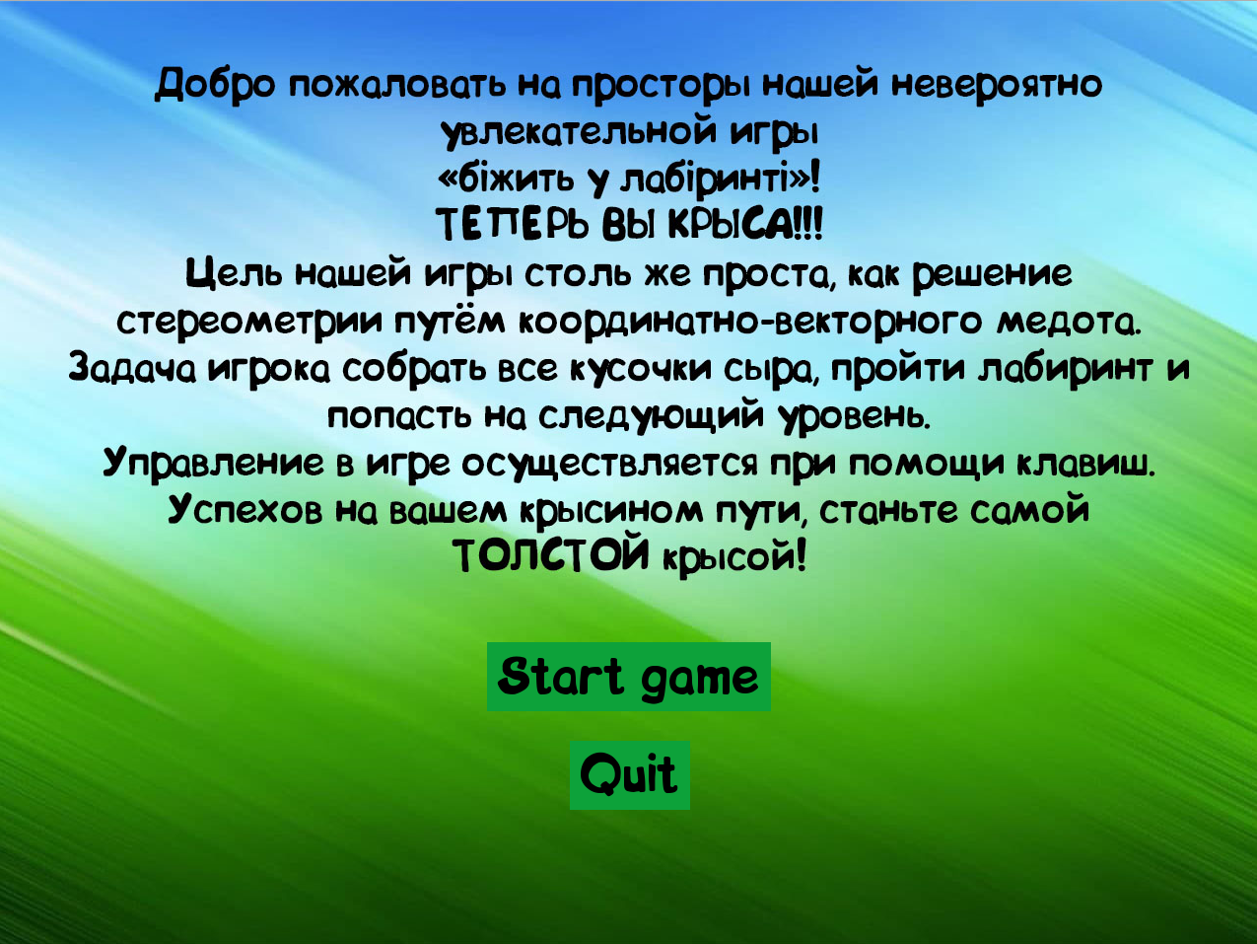
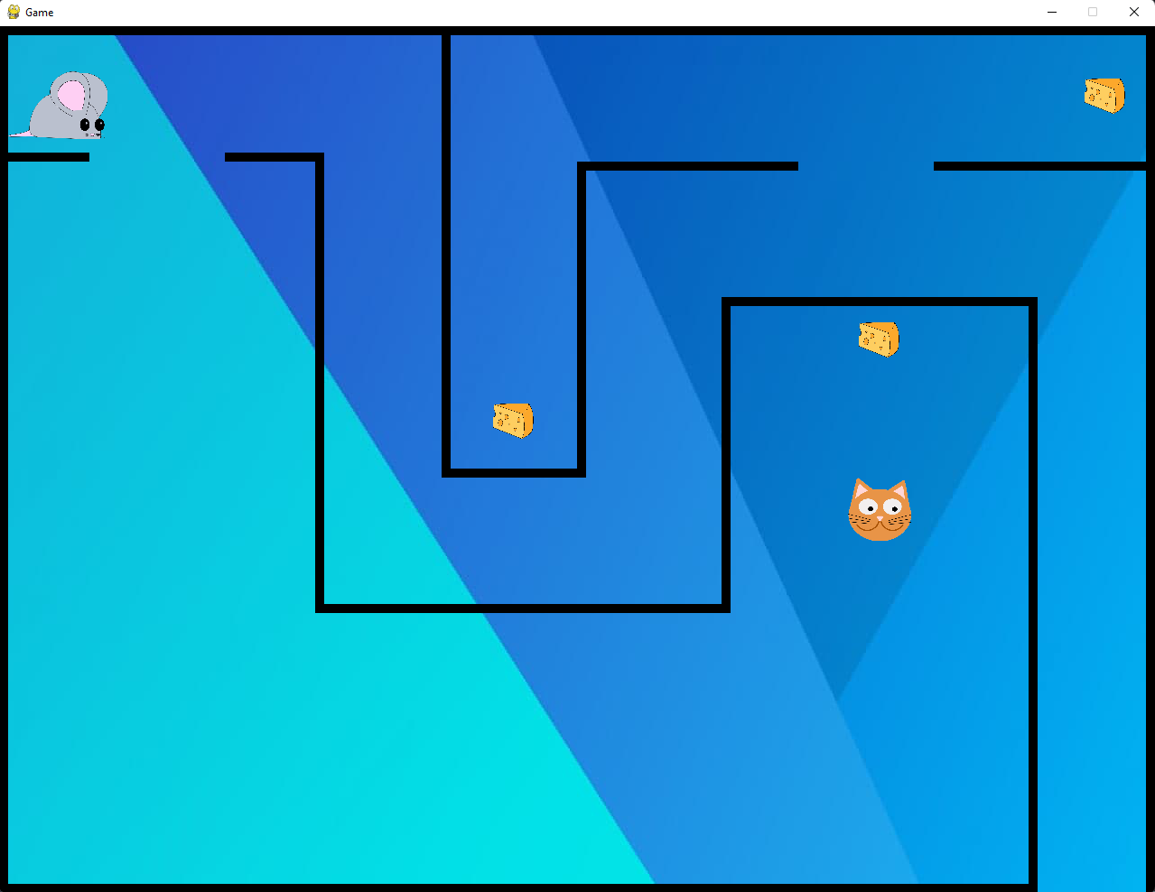
Экран начала игры и 1 уровень лабиринта

Slide 4
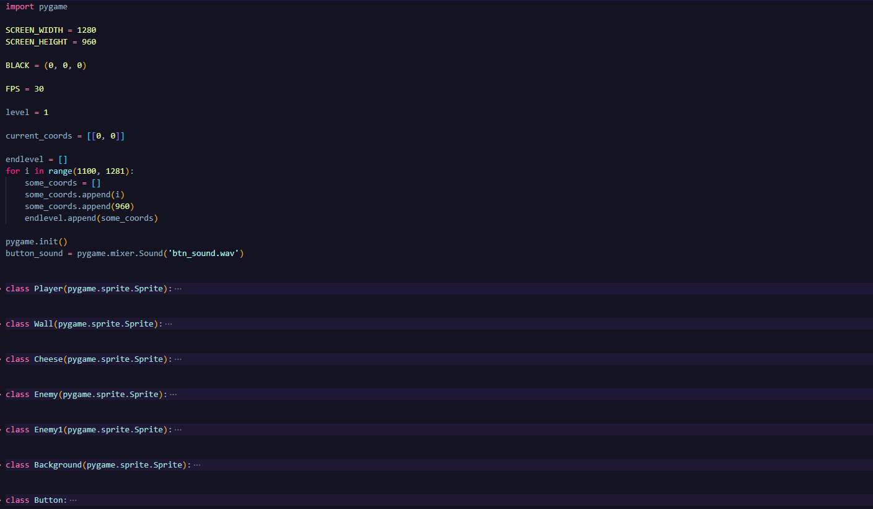
Технологии и библиотеки
Из библиотек использовался только PyGame

Slide 5
Распределение обязанностей
Игорь: основной функционал игры
Соня: дизайн, звуковое сопровождение, строительство уровней, письменная часть проекта и помощь в разработке кода

Slide 6
Вывод
Работа над этим проектом оказалась несколько сложнее, чем мы считали изначально. Возникали трудности в реализации, например, перемещения на новый уровень игры и построения последующих уровней в целом. Мы планируем развивать свой проект, одной из приоритетных задач является разработка новых уровней повышенной сложности.

Slide 7
